Slide 1



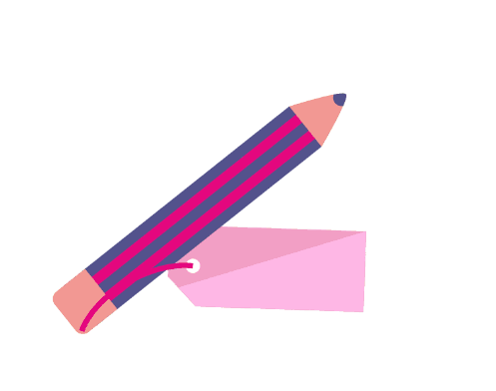

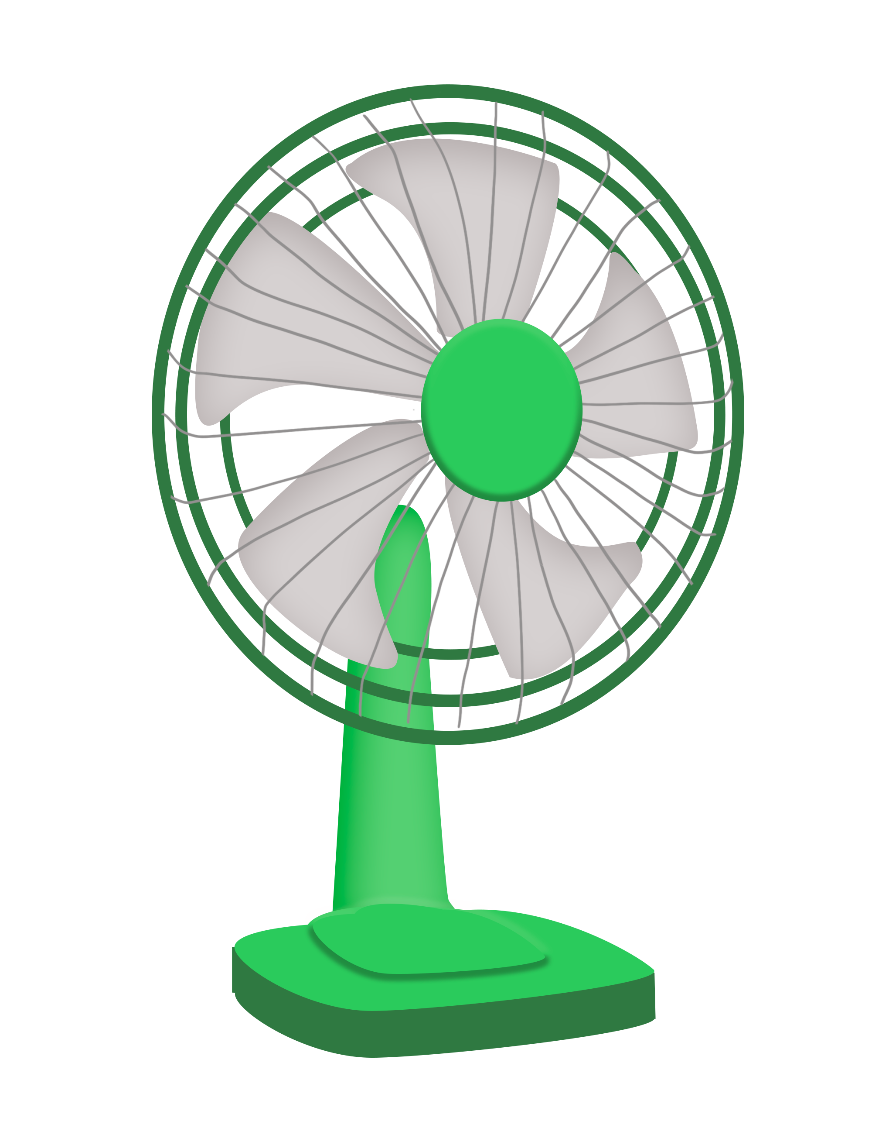



Thứ … ngày … tháng … năm 2022
TV
ENGLISH LESSON
dog
orange
Bài 4
Sử dụng máy thu hình (tiết 2)
flag
dog
Hello
sun
apple
two
love
sky
title
table
star
one

Slide 2
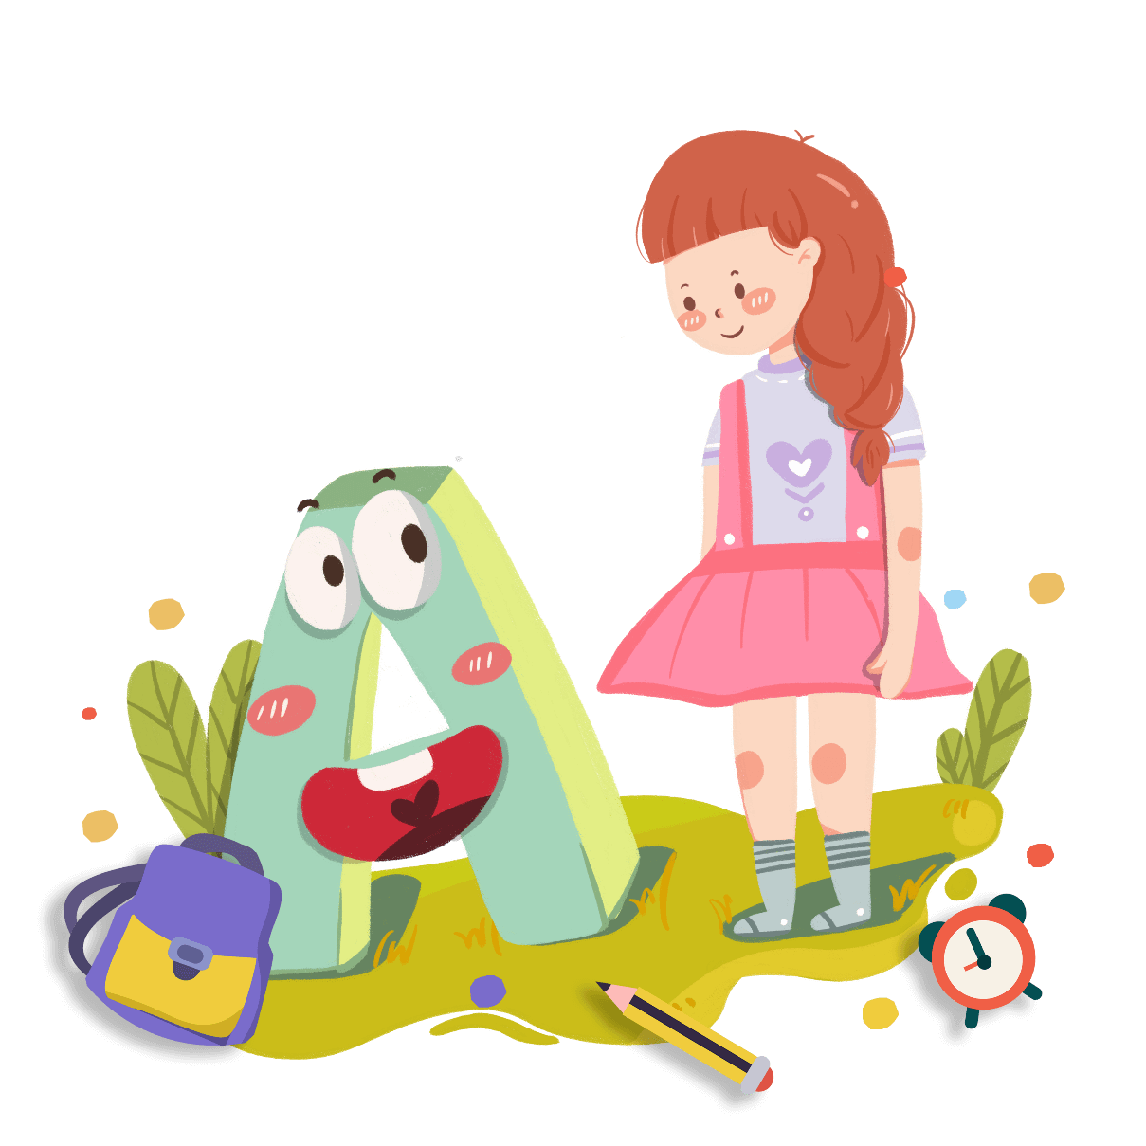
TV
ENGLISH LESSON
dog
orange
flag
dog
Hello
Khám phá
sun
apple
two
love
sky
title
table
star
one

Slide 3

1. Mối quan hệ giữa đài truyền hình và máy thu hình

Slide 4
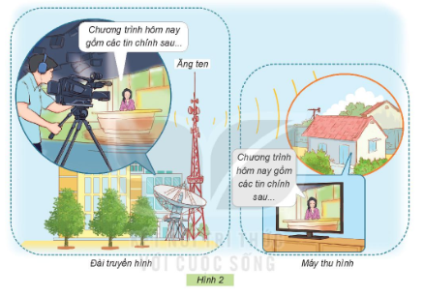

Em hãy quan sát hình 2 trong SGK trang 25 và trả lời các câu hỏi sau:
01

Slide 5

TV
ENGLISH LESSON
dog
orange
flag
dog
Hello
sun
apple
two
love
sky
title
table
star
one

